Slide 1
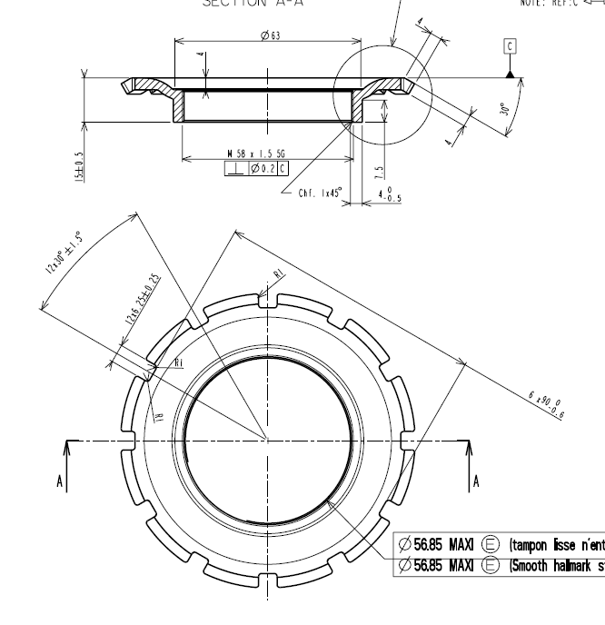
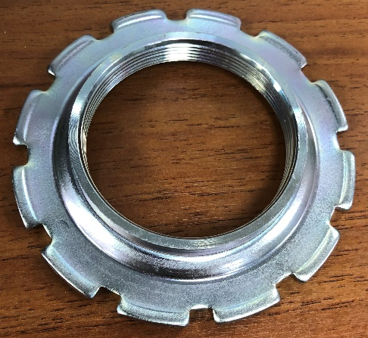
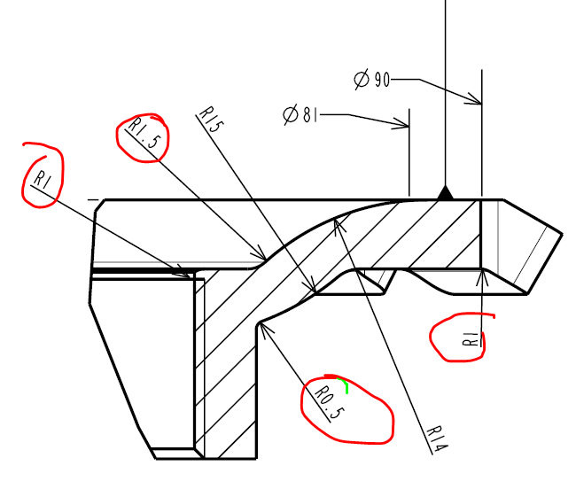
Зазубренная гайка М58
Технология изготовления:
1.Форма режется на лазере, далее штамповка
2. Вырубка и вытяжка на штампе
Материал 17Г1С

Slide 2
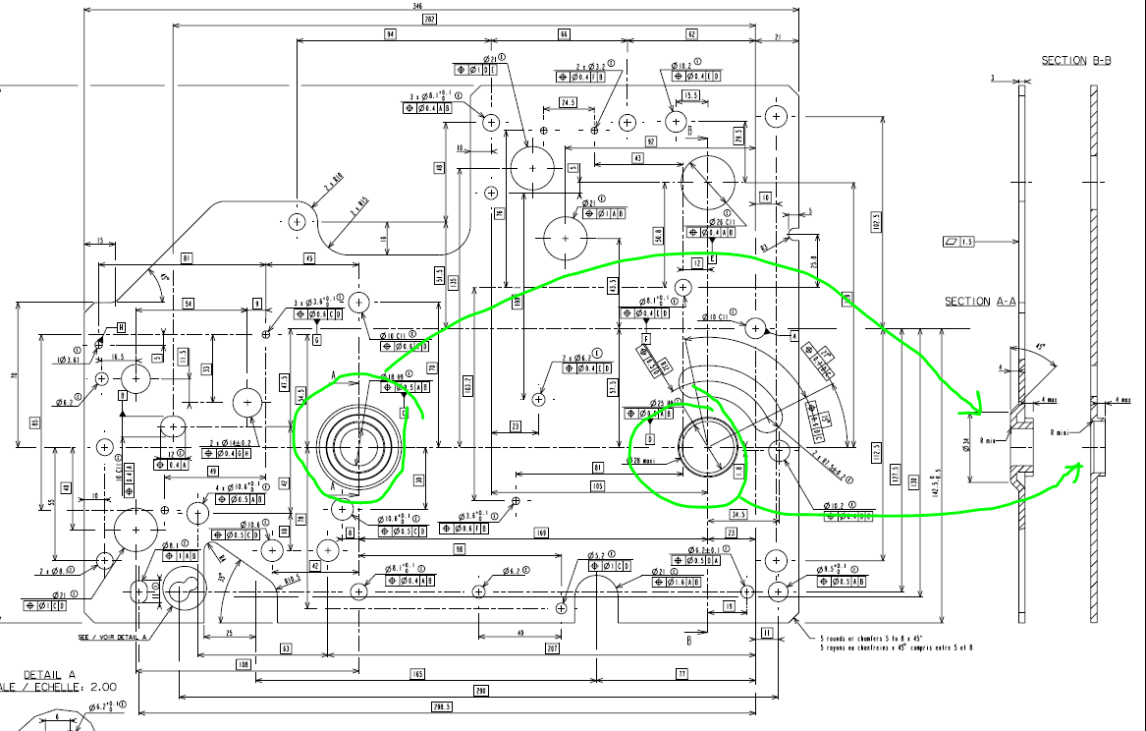
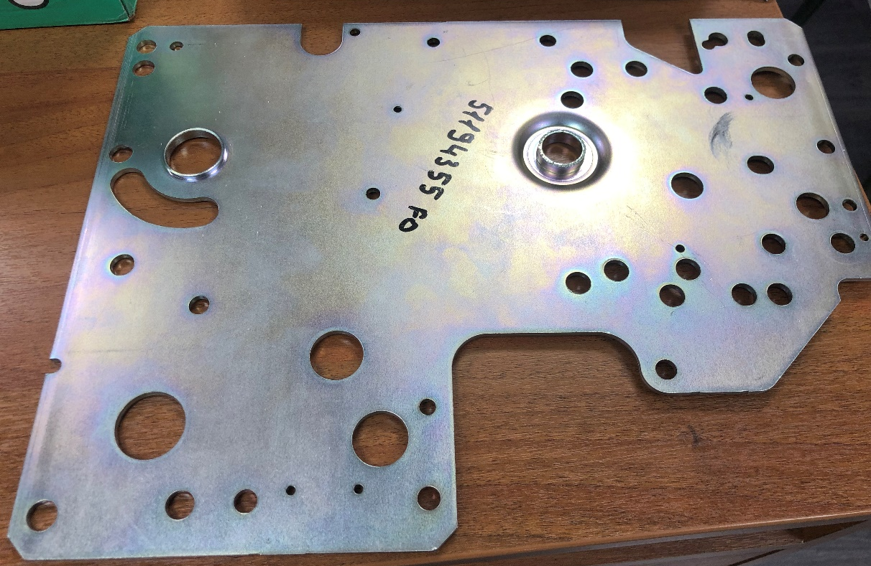
Передняя щека привода
Технология изготовления:
1.Форма режется на лазере, далее штамповка
2. Вырубка и вытяжка на штампе
Материал 17Г1С

Slide 3
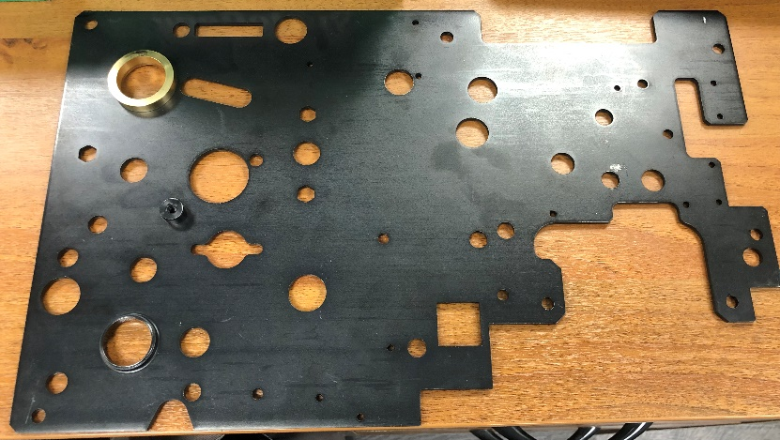
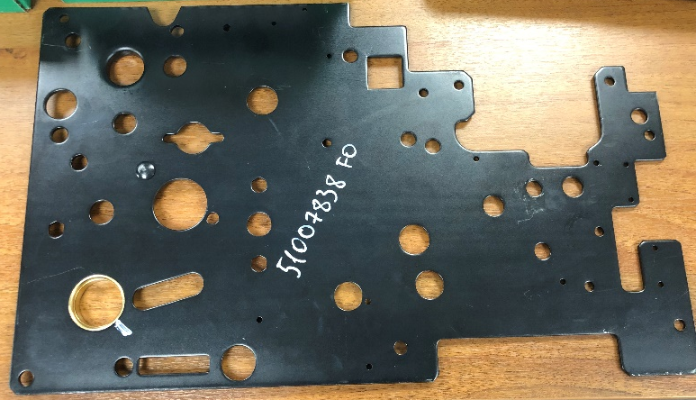
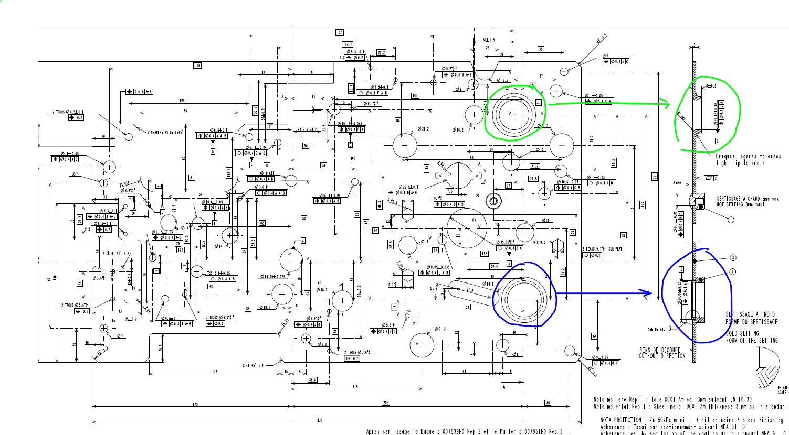
Технология изготовления:
1.Форма режется на лазере, далее штамповка
2. Вырубка и вытяжка на штампе
Материал 17Г1С
Передняя пластина

Slide 4
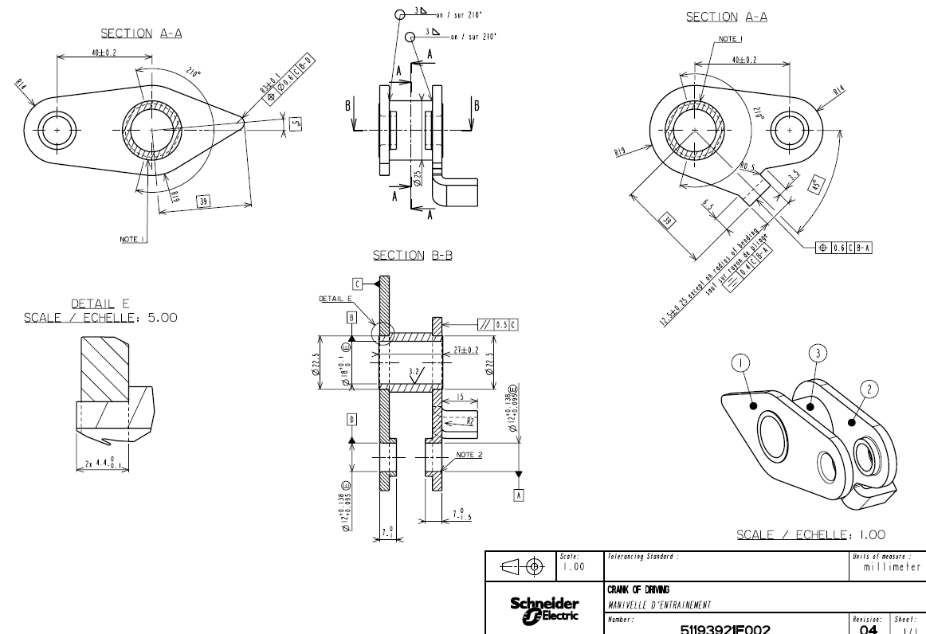
Ведущий кривошип
Технология изготовления:
Резка на лазере, далее штамповка и гибка, сборка и сварка.
Ось формируется токарной обработкой.
Вырубка и гибка на штампе. Далее сборка и сварка
Материал сталь 17Г1С

